Slide 1

LEGAL ACCESS | SERVICE PROPOSAL
法務AI活用
ロードマップ策定・推進
「とりあえず入れたAI」を、経営インパクトの出る武器に変える伴走型サービス
PRESENTED BY
リーガルアクセス株式会社
代表取締役 弁護士 福島 駿太

Slide 2
ISSUE / 法務部の現在地
入れたはずのAIが、動いていない。
多くの法務部で起きていること —— 「ツールは入った。でも、ここから先が分からない」
01
02
03
04
05
とりあえず導入だけは済んだ
使い方が分からない
法務は特殊で事例が出てこない
効果はあるはずなのに
情報管理の線引きが見えない
ChatGPT、Gemini、Copilot — ライセンスはある。けれど、使われていない。
何を聞けば、何に使えばいいのか。社内に答えを持っている人がいない。
守秘性が高く、他社の活用事例が公にされない。横展開の手本がない。
時間も人件費も削れるはず。でも、どの業務から手をつけるべきか決められない。
どこまで入れてよいのか。秘密情報・個人情報の扱いがブラックボックス。
Legal Access
02 / 13

Slide 3
WHY / 法務にAIが効く3つの理由
法務こそ、AIで大きく変わる領域。
TIME
COST
QUALITY
時間を、戻す
人件費を、削る
品質を、上げる
契約レビュー・リサーチ・要約 — これまで弁護士・パラリーガルが手作業で時間を吸い取られていた業務に、AIは直接効く。
外注に流していた定型業務を内製化できる。法務人員の採用難に対する、現実的な打ち手になる。
抜け漏れの検出、判例横断、過去類似案件の即時参照。「人がやるよりむしろ精度が上がる」業務が存在する。
質が高く効率的な法律業務を叶える「生成AIとの上手な付き合い方」。
── 拙著『法務のための生成AI活用ガイド』（弘文堂・2025年）より
Legal Access
03 / 13

Slide 4
SERVICE / 全体像
5つのステップで、ロードマップから実装まで。
STEP 01
STEP 02
STEP 03
STEP 04
STEP 05
責任者・現場へ インタビュー
技術見通しを 策定
業務×AIで ユースケース選出
経営インパクトで 評価・優先順位
ロードマップと実行計画に落とす
担当部署の責任者と現場担当者、両方の声を聞く。建前と実態を切り分ける。
汎用AIの最新動向を踏まえ、「今できること」と「これからできること」を定義。
業務領域ごとに「AIに任せられる仕事」を具体名で洗い出す。
時間削減・コスト削減・品質向上の3軸で各ユースケースをスコア化。
短期で着手する案件、中長期で仕込む案件に振り分け、推進まで伴走。
POINT 作って終わりではなく、至近のユースケースを実際に立ち上げるところまで一緒に走る。
Legal Access
04 / 13

Slide 5
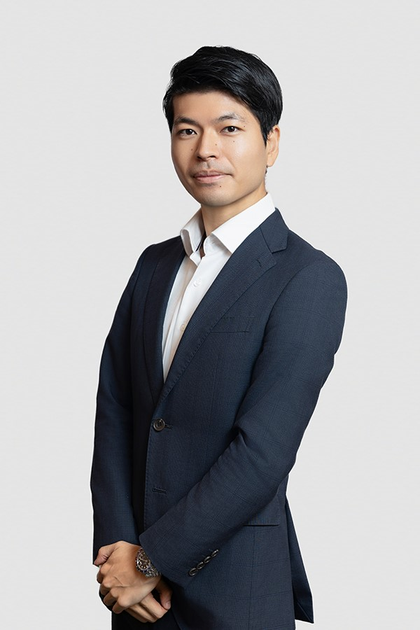
PROFILE / 代表者
弁護士 × 国際法務 × AI実務
CAREER ── 経歴
2013年 3月
中央大学法学部 卒業
2014年12月
弁護士登録（第一東京弁護士会）
2014年頃
朝日中央綜合法律事務所 勤務
2017年 8月
柴田・鈴木・中田法律事務所 勤務
2018年10月
アンダーソン・毛利・友常法律事務所 勤務
2023年 5月
コーネル大学ロースクール修了（法学修士）
2023年 9月
Walkers（Hong Kong）にて海外研修
2024年 9月
アンダーソン・毛利・友常法律事務所 復帰
代表取締役 弁護士
福島 駿太
2025年 1月
リーガルアクセス株式会社 創業
Legal Access
05 / 13

Slide 6

PUBLICATION / 著書
弘文堂より刊行、No.1獲得。
質が高く効率的な法律業務を叶える
「生成AIとの上手な付き合い方」
法務部・法律事務所・パラリーガルが、今すぐ実務に取り入れられる実践的な1冊。
契約レビュー、リサーチ、ドラフティング、リスク管理まで具体的なプロンプト例で解説。
No.1
No.1
5,000部
『法務のための生成AI活用ガイド』
弁護士 福島駿太 著
弘文堂・2025年
Amazonベストセラー
弁護士会ブックセンター
累計発行部数
該当カテゴリで1位を獲得。
実務家コミュニティで首位。
増刷を重ね、現在も伸長中。
Legal Access
06 / 13

Slide 7
SEMINARS / 講演・登壇実績
弁護士会・士業団体・企業 ── 登壇多数。
3/19
（水）
実はよく知らないけど今さら聞けないAIのこと
主催：弘文堂・GVA TECH
4/23
（水）
AI活用のルール、「まだいらない」で本当にいいですか？
共催：東京新橋法律事務所・リーガルアクセス株式会社
5/21
（水）
企業のAI活用に必要なルール整備を弁護士3名が解説 ｜法的リスクと実践活用を60分で整理
共催：東京新橋法律事務所・リーガルアクセス株式会社
6/22
（日）
もう一歩先へ 熟練弁護士による生成AIの総合的活用術
主催：GVA TECH
7/10
（木）
中小企業法務とAIの利活用
主催：東京弁護士会
8/10
（日）
法務のための生成AI活用について ── 基礎編
主催：公認会計士協会
8/20
（水）
法務部員のための実践的AI活用方法
主催：国際企業法務協会
───
その他、登壇実績多数
個別の社内研修・経営層向けブリーフィング含む
Legal Access
07 / 13

Slide 8

DETAIL ① / ヒアリング〜現状分析
まず、「今、何が起きているか」を正確に掴む。
STEP 01
HEARING
ヒアリング・状況把握
▸ 担当責任者と1対1で打ち合わせ。現状のAI導入・活用状況をヒアリング
▸ 導入済みツール／未導入ツールを棚卸し。「契約だけして使われていない」も含めて把握
▸ 現場担当者がどのツールを、どの業務で、どう使っているかを実態ベースで確認
STEP 02
現状分析
▸ ヒアリング結果をもとに、現在の投資効率を可視化
▸ 人件費にいくらかかっているのか、AIツールにいくら払っているのか、金額で並べる
▸ 「払っている分のリターンが出ているか」を経営層に説明できる形に整理
Legal Access
08 / 13

Slide 9
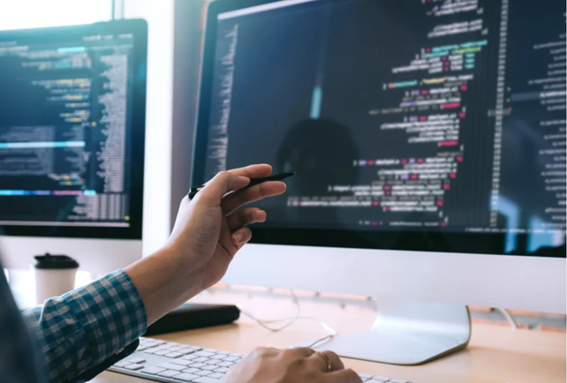
DETAIL ② / 活用案の策定〜提言
「どの業務に、どのAIを使うのか」を具体名で出す。
STEP 03
DESIGN
AI活用案の策定
▸ AI活用の余地があるのに使われていない業務を洗い出し
▸ 既に活用されているが、さらに踏み込める業務もリストアップ
▸ 業務単位で「使うべきツール／プロンプト方針」をセットで設計
STEP 04
AI活用案の提言
▸ 個社の業務に応じた具体的な活用法を提言（机上論ではなく実装可能な粒度）
▸ 導入時の経営インパクト（時間削減・コスト削減）を金額で提示
▸ 責任者・社員向けのオンボーディング説明会・研修を実施
Legal Access
09 / 13

Slide 10

DETAIL ③ / 継続的モニタリング・継続支援
作って終わりではない、定着するまで伴走。
STEP 05
RUN & IMPROVE
継続的モニタリング
▸ 現場でAIが実際に使われているかを継続的に把握
▸ 定期レビューで「想定通り使えている業務／想定外に止まっている業務」を切り分け
▸ 導入直後の盛り上がりで終わらせず、習慣にするまで見届ける
STEP 06
継続支援・ギャップの解消
▸ 運用と設計のギャップが生じた箇所を特定
▸ 使われない理由（UI／教育／業務フロー）を分析し、解決策を提示
▸ 必要なプロンプト改修、ルール改訂、追加研修まで実装を支援
Legal Access
10 / 13

Slide 11
OPTION / 個別開発
必要があれば、個別システム開発まで。
DEFAULT
OPTIONAL
本サービスは
「汎用型生成AI」
の活用を前提
業務特化の
個別開発が必要な場合
社内文書RAG、契約レビュー特化UI、社内チャットボット等、独自システムが必要な場合は別途お見積りのうえ対応いたします。
ChatGPT、Gemini、Claude、Copilot といった汎用AIを、業務に合わせて使いこなす設計を行います。多くの業務は、汎用AIと適切なプロンプト設計でカバーできます。
Legal Access
11 / 13

Slide 12
PRICING / 料金・お支払い・上限
月額制の伴走サービス、上限8社。
PAYMENT ── お支払い
MONTHLY FEE
ご契約時に当初月分をご入金いただきます。
以降は前月25日までに当月分をお支払い。
50万円
× ご契約月数（税別）
LIMITATION ── ご支援先の上限
8社
月額固定で、ヒアリング・分析・提言・研修・継続モニタリングまで含む包括フィー。
個別開発が必要な場合は別途お見積り。
伴走型で深くコミットするため、同時にお引き受けできる企業数に上限を設けています。
Legal Access
12 / 13

Slide 13
APPLICATION | お申込み
お申込みは、
先着順とさせていただきます。
他の企業様からのお申込みが先に入った場合、ご依頼をやむを得ずお断りさせていただくことがございます。
ご検討中の場合は、お早めにご連絡いただけますと幸いです。
CONTACT
リーガルアクセス（株） ／ 福島 駿太
Mail：shunta.fukushima@legalaccess.co.jp

